Slide 1

algoritmos i
Ing. Mauricio Vásquez Carbonell

Slide 2


Slide 3
Antes de continuar
¿Qué es un programa?
¿Cuáles son los bloques de un algoritmo?
¿Qué clase de datos existen?

Slide 4
programa
Se refiere a un conjunto de instrucciones que producirán la ejecución de determinada tarea.

Slide 5
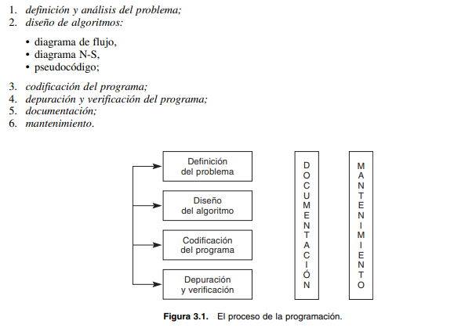

Slide 6
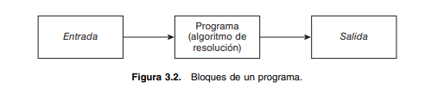
Entrada: ¿De donde provienen los datos?
Programa : Instrucciones (procesamiento tipo caja negra)
Salida : ¿Cómo se a escribir el resultado?

Slide 7
Diseñar el algoritmo
Consiste en definir las instrucciones o acciones que resolverán el problema
Puede ser Lineal y No Lineal.

Slide 8
Tipos de instrucciones
Son independiente del lenguaje

Slide 9
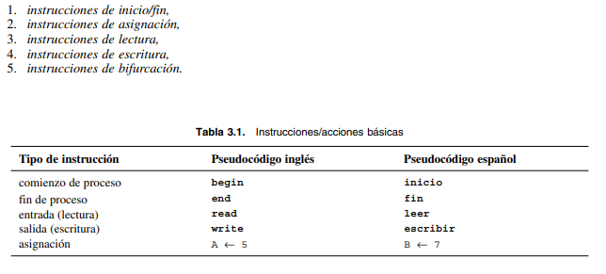

Slide 10
Actividad
Explique cada tipo de instrucción.

Slide 11
Elementos de un programa
Son elementos que se utilizan como bloques constructivos los cuales poseen reglas para su uso. Estas reglas se denominan SINTAXIS.

Slide 12
Elementos Básicos : Palabras reservadas, Identificadores, Caracteres especiales, Constantes, Variables, Expresiones e Instrucciones.
Elementos Adicionales: Bucles, Contadores, Acumuladores, Interruptores y Estructuras.

Slide 13
datos
Expresión general que describe los objetos con los cuales opera un computador.

Slide 14
Tipos de datos
Datos numéricos
Datos lógicos
Datos tipo carácter y cadena

Slide 15
Constantes y variables
Constantes : Valores que no deben cambiar. Es un dato que permanece igual durante todo el algoritmo.
Variable : Valor que no es definitivo. Es un dato que puede cambiar durante el algoritmo (enteras, reales, caracteres y boleanas). A veces reciben el nombre de IDENTIFICADORES,

Slide 16
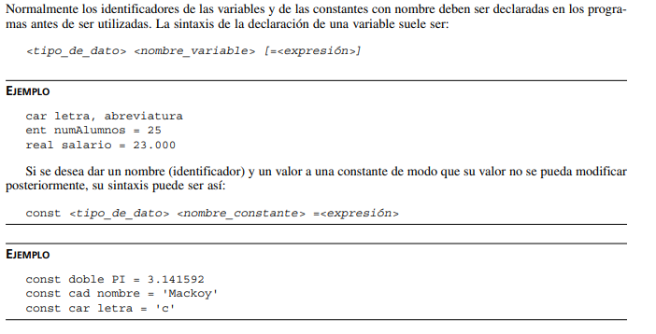

Slide 17
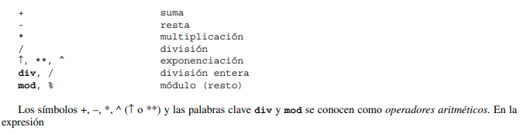
Expresiones aritméticas
Son análogas a las formulas matemáticas. Las variables y constantes son numéricas y las operaciones son aritméticas.

Slide 18
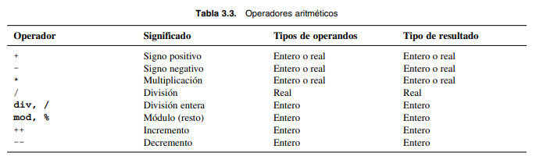

Slide 19

Incremento y decremento
Son operadores unitarios (unarios) de incremento ++ y decremento --.

Slide 20

Reglas de prioridad

Slide 21


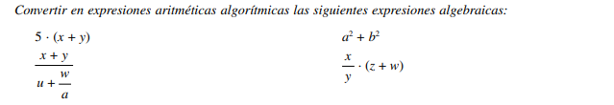


Slide 22
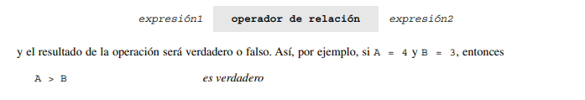
Operadores de relación
Los operadores de relación se usan para realizar comparaciones numéricas o alfabéticas.

Slide 23
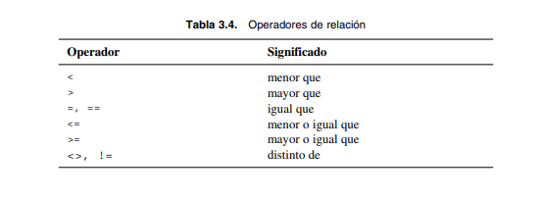

Slide 24
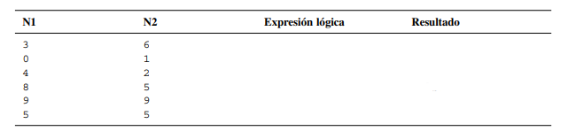
complete

Slide 25
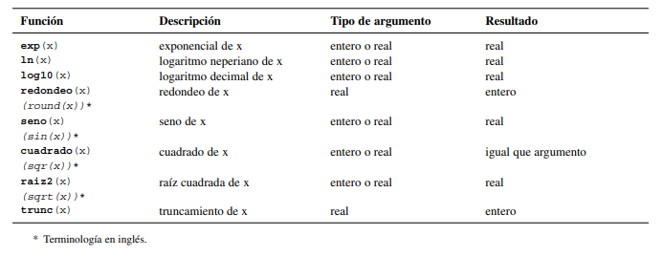
Funciones internas
En ocasiones, se hace necesario el uso de funciones preestablecidas en el programa. Estas se conocen como funciones internas o predeterminadas.

Slide 26
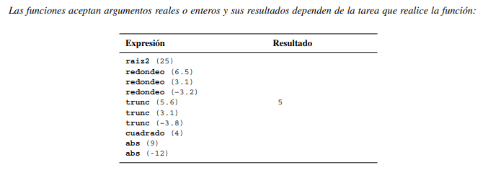
Resuelva

Slide 27
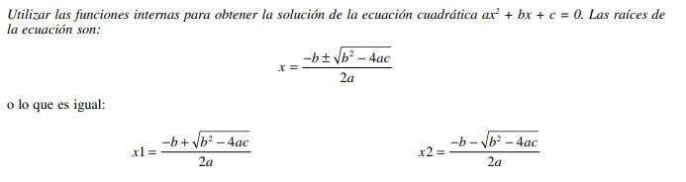
Escriba en algoritmo

Slide 28

Operación de asignación
Es el modo de almacenar valores en una variable y se representa con una flecha apuntando a la variable.

Slide 29
Operación de asignación
Aritmética
Lógica
Cadena
Múltiple

Slide 30
pregunta
¿Qué cree que significa que el proceso de asignación es destructivo?

Slide 31
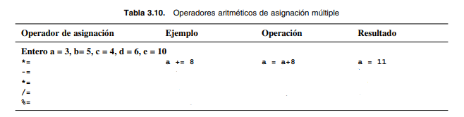
resuelva

Slide 32
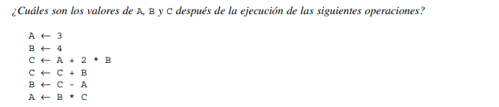
Resuelva

Slide 33

Resuelva

Slide 34
Entrada y salida de información
Para poder realizar cálculos, las computadores requiere la ENTRADA de información. Después de procesarse, los resultados son mostrados a un usuario y son la SALIDA.

Slide 35
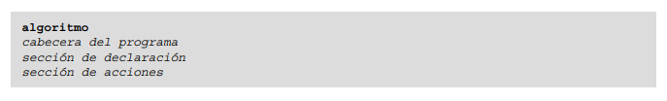
Escritura de algoritmo
Debe ser lo mas estructurada posible, de modo que sea entendible su entendimiento.
Un algoritmo consta de dos partes, la CABECERA DE PROGRAMA y el BLOQUE ALGORITMICO

Slide 36
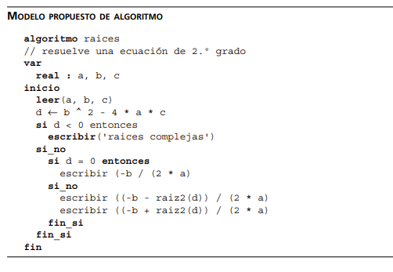

Slide 37
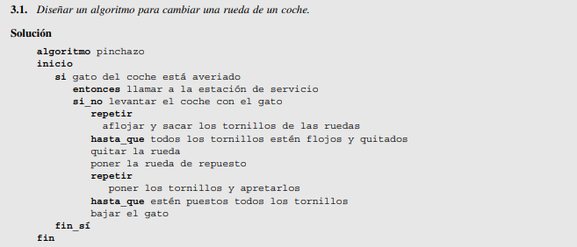

Slide 38
MUCHAS GRACIAS!!!!

